Slide 1

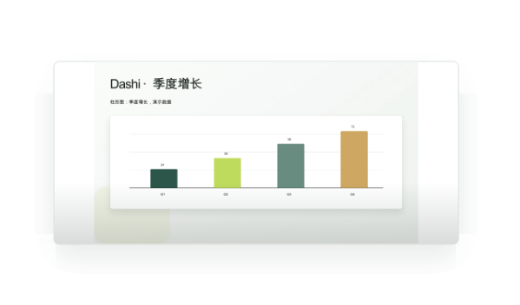
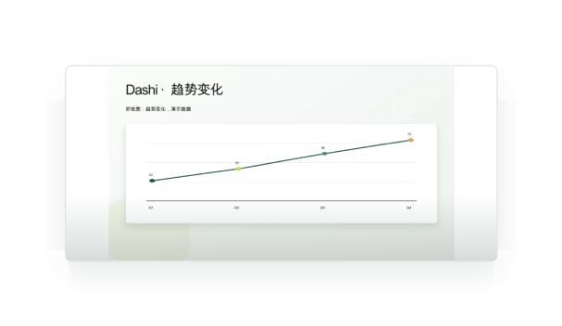

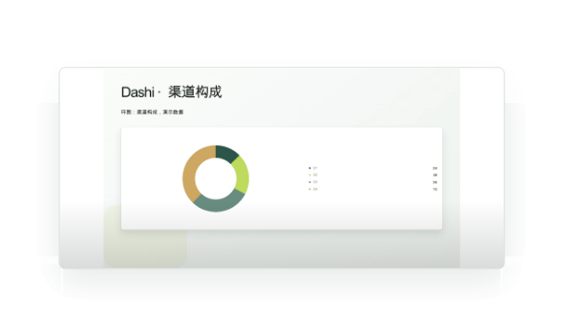
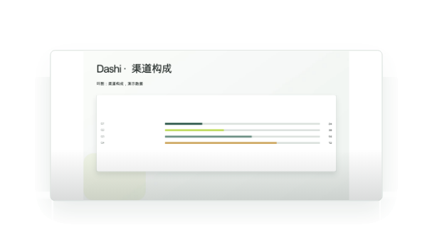
Dashi PPT · 浏览器里做最后一改
下方作品均为本次官方组件实际生成，数字为演示数据。
•
场景
团队汇报 / 产品介
绍 / 研究展示
•
人群
经营团队 / 产品经
理 / 研究人员
•
工作方式
模板候选生成，选
择后浏览器修改

Slide 2
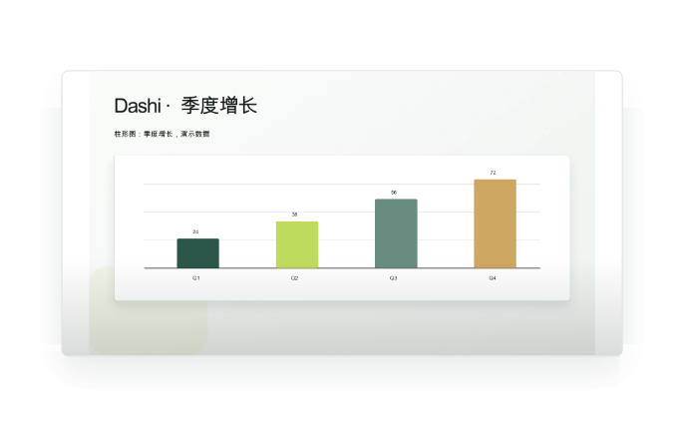

结构化内容与可视化编辑
两项核心特色：3+1候选结构；浏览器中改字、换图和调布局。
•
3+1候选
三个模板与一个定制构图共享事实
•
浏览器编辑
保留文字、图像与基础形状对象
•
多格式交付
格式由官方CLI或本地导出服务提供
边界：原生图表数据未验证；复杂母版需另测。

Slide 3
输出、编辑与运行依赖
优先：浏览器收尾与原生改稿。换路线：Excel联动图表或企业母版。
输入格式：文本 / JSON / 图片
输出格式：HTML / PPTX / PDF
原生文字：支持，本次已验证
原生形状：部分支持，简单几何
原生图表：未验证数据编辑
图片：支持，独立图片对象
母版/品牌：HTML主题；母版未验证
修改方式：浏览器或PPT对象编辑
运行依赖：Node.js + Chromium

